Slide 1
Městská knihovna Orlová, příspěvková organizace 2016
Městská knihovna Orlová, příspěvková organizace
ředitelka: Bc. Iva Sušková
Zaměstnanci:
Bernatíková Veronika (rodičovská dovolená)
Čmiel David
Donkovová Nikolina
Gavelčíková Pavla
Heczková Lenka
Jaroschová Taťána
Bc. Kališiková (dříve Blažková) Svatava
Kuchařová Petra
Kusněřová Jarmila
Kytlicová Miroslava
Nerychlová Olga
Prokopková Lucia (rodičovská dovolená)
Puczoková Jana
Mgr. Sztwiertniová Anna
Vicherková Ivana
Bc. Žáková Eva

Slide 2
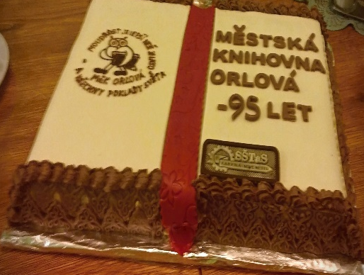
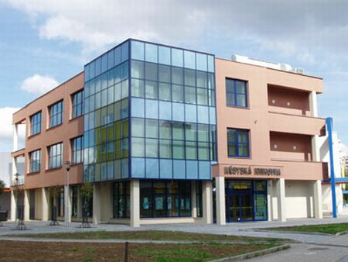

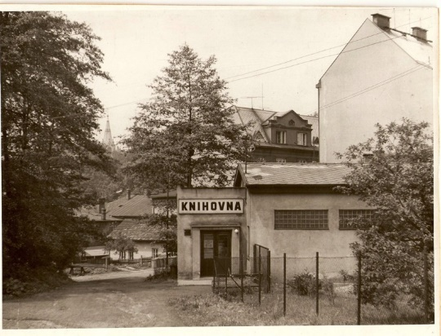
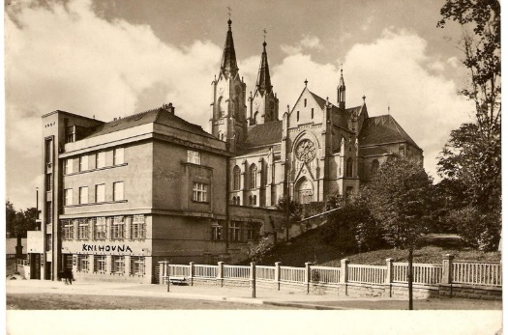
Městská knihovna Orlová, příspěvková organizace 2016
Slavíme 95 let knihovny v Orlové
1921 - 2016

Slide 3

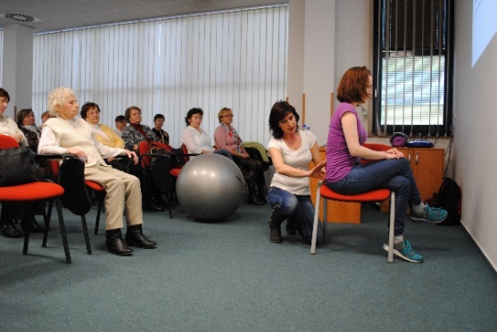

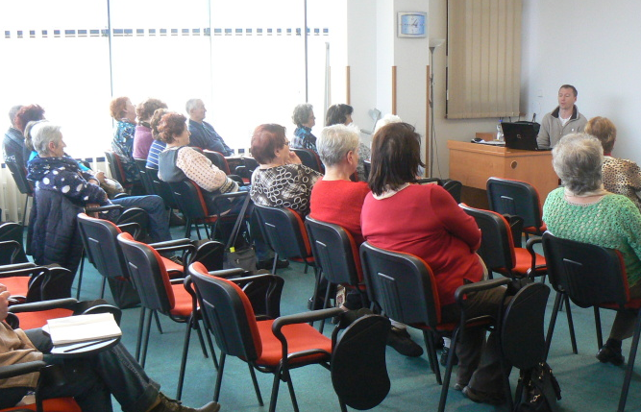
Městská knihovna Orlová, příspěvková organizace 2016

Slide 4

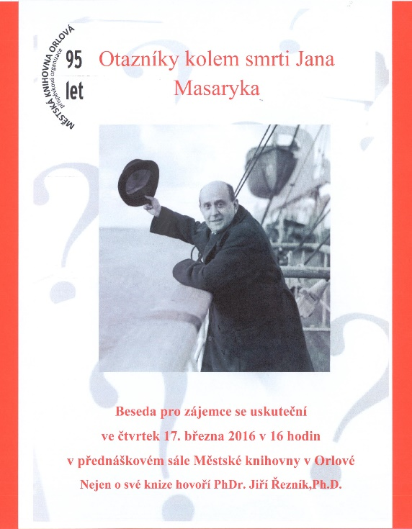
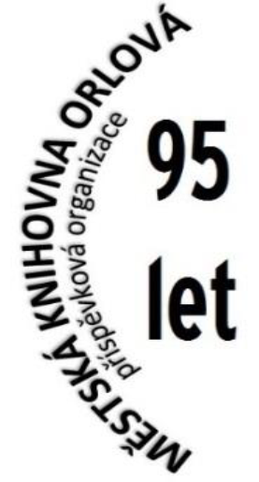
Městská knihovna Orlová, příspěvková organizace 2016

Slide 5

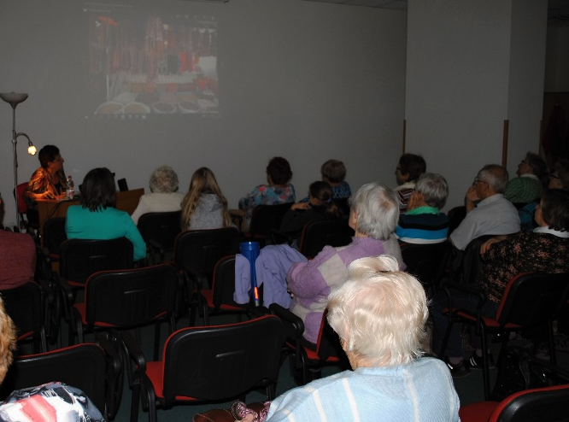

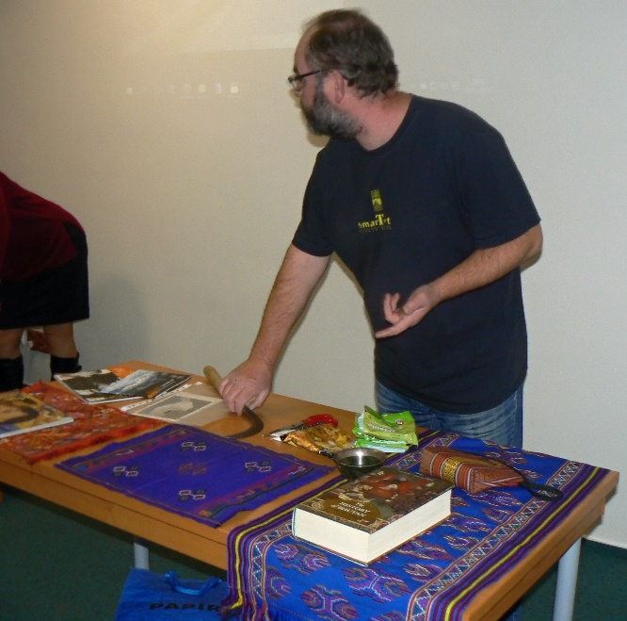
Městská knihovna Orlová, příspěvková organizace 2016

Slide 6

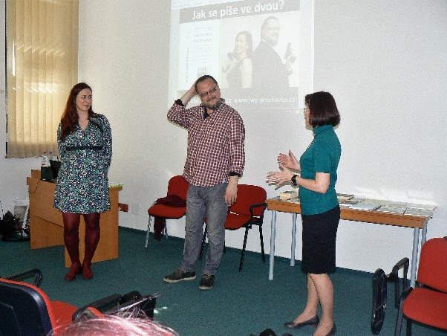

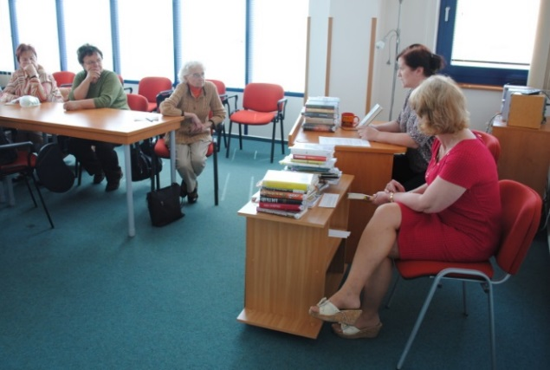
Městská knihovna Orlová, příspěvková organizace 2016

Slide 7

Městská knihovna Orlová, příspěvková organizace 2016

Slide 8
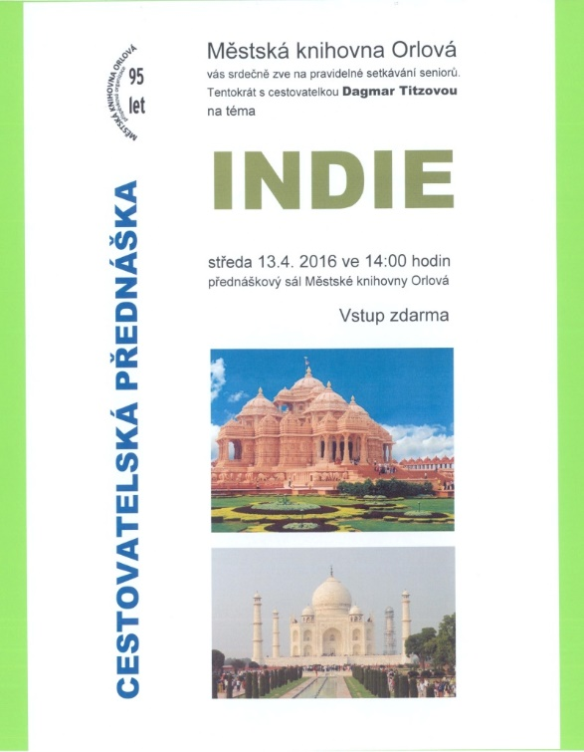
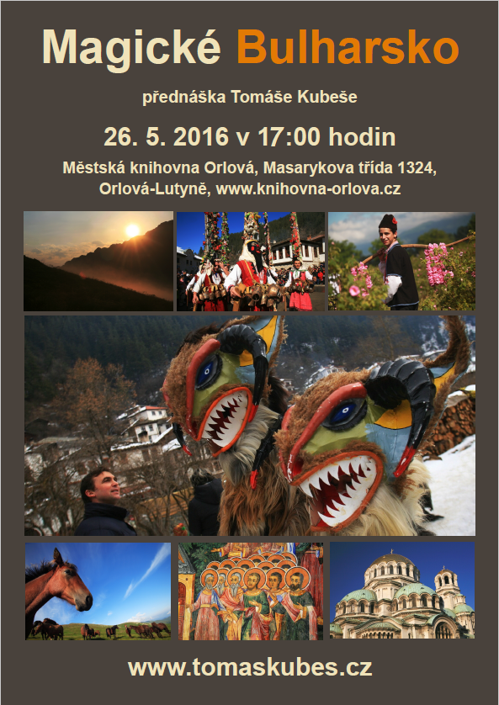
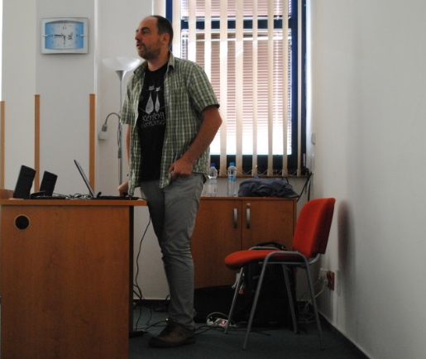
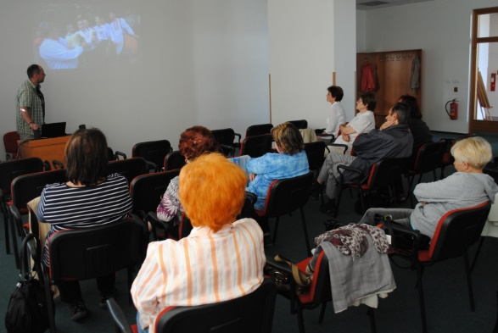
Městská knihovna Orlová, příspěvková organizace 2016

Slide 9

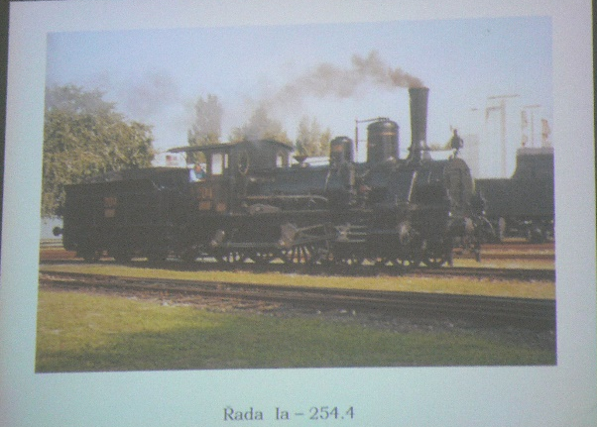

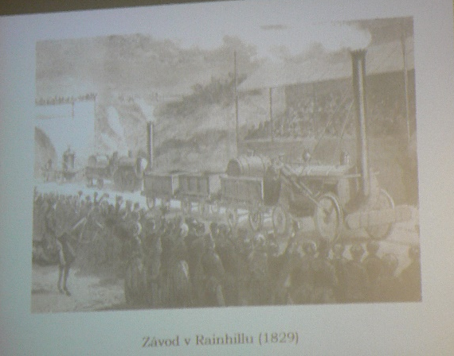
Městská knihovna Orlová, příspěvková organizace 2016

Slide 10



Městská knihovna Orlová, příspěvková organizace 2016

Slide 11
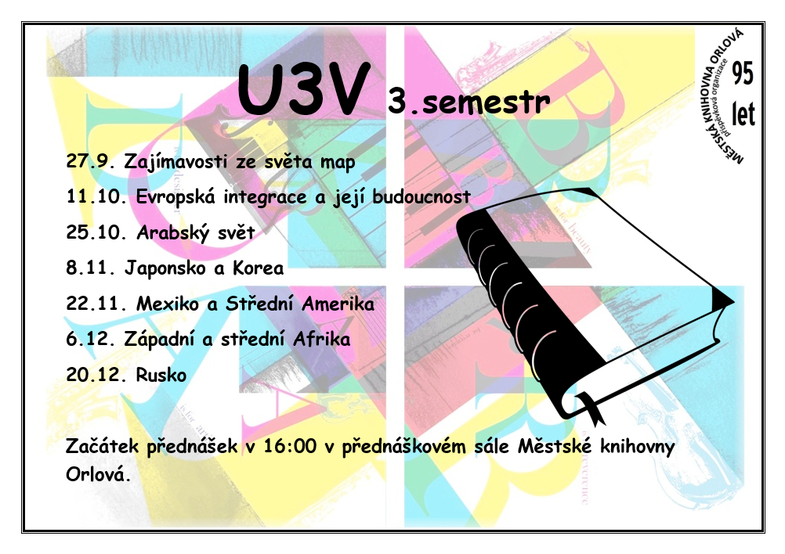
Městská knihovna Orlová, příspěvková organizace 2016
Univerzita třetího věku

Slide 12
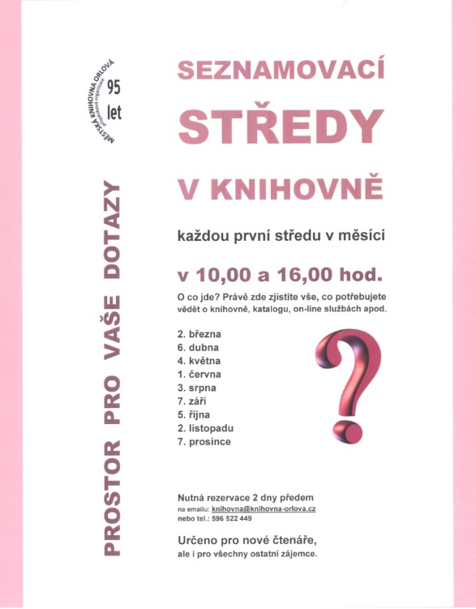
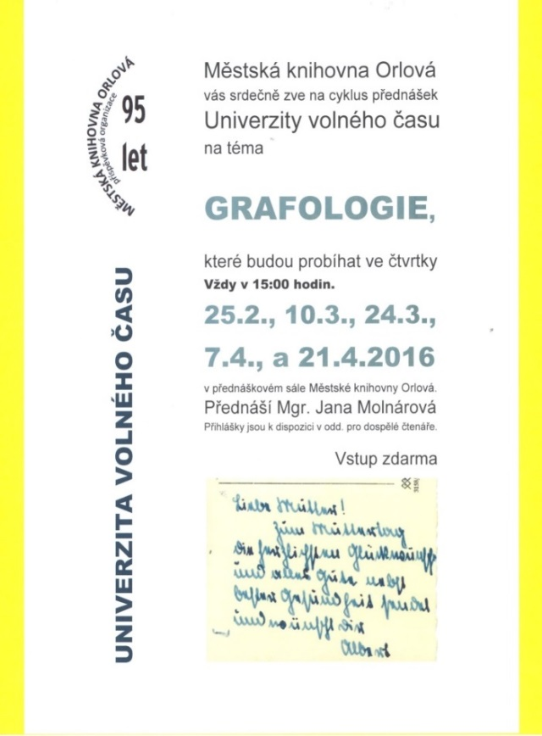

Městská knihovna Orlová, příspěvková organizace 2016

Slide 13
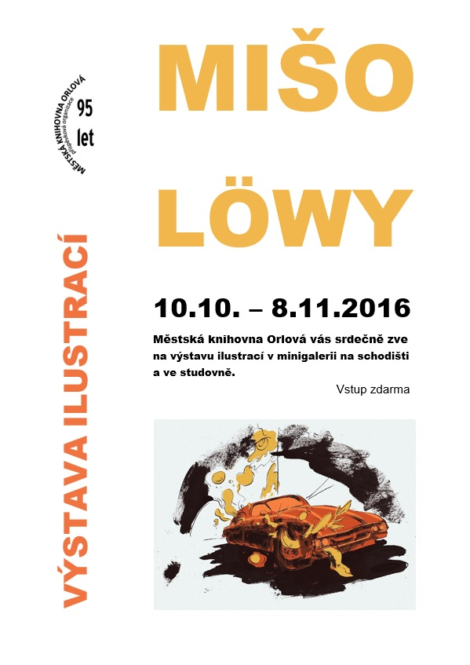
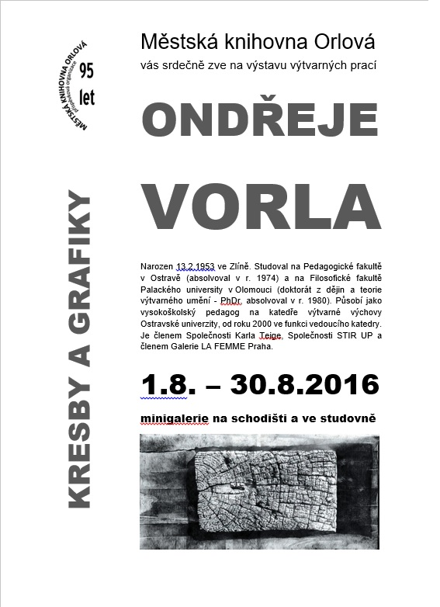
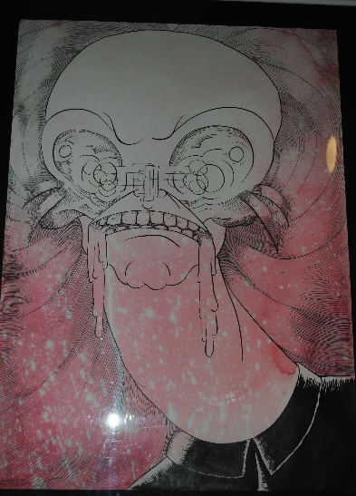
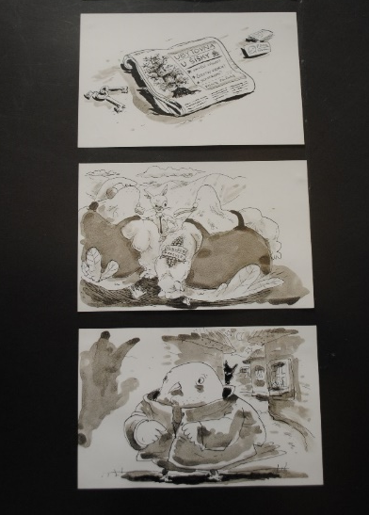
Městská knihovna Orlová, příspěvková organizace 2016

Slide 14
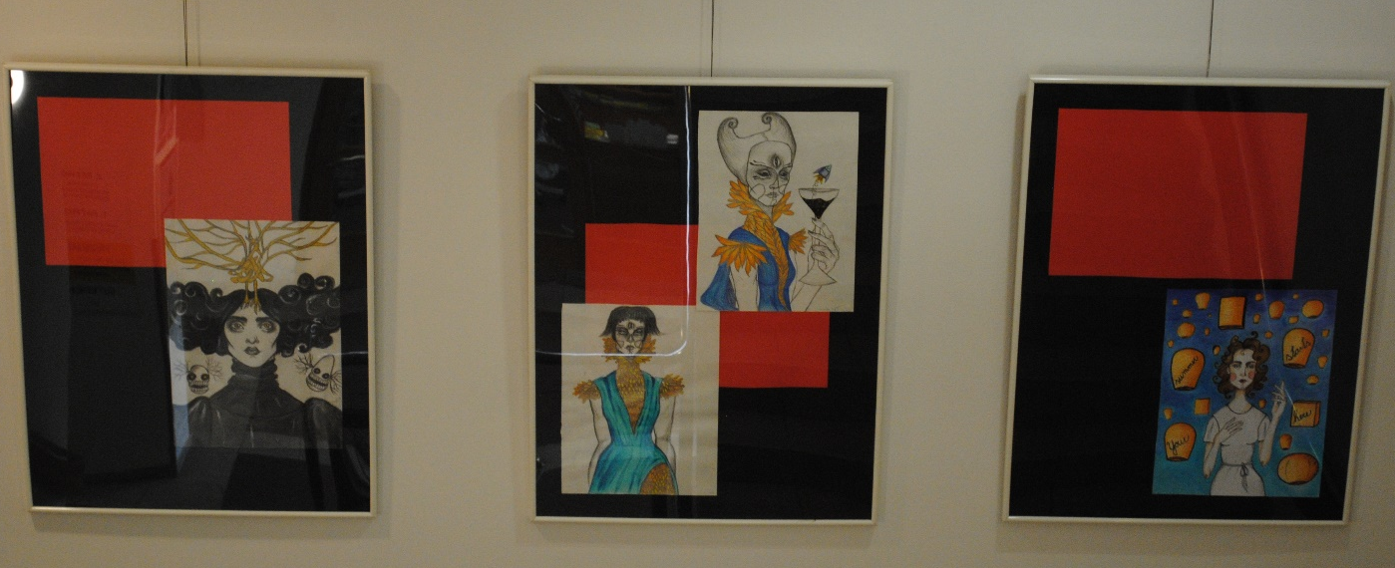
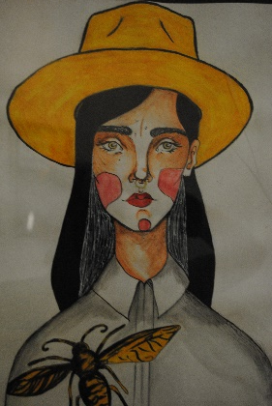
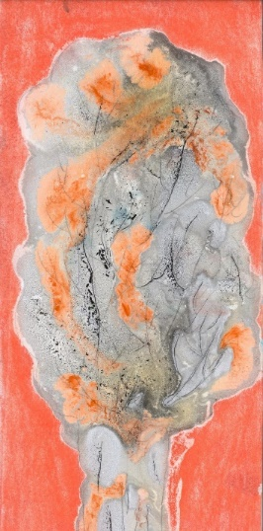
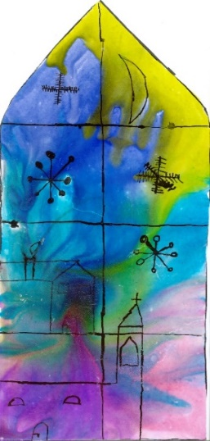
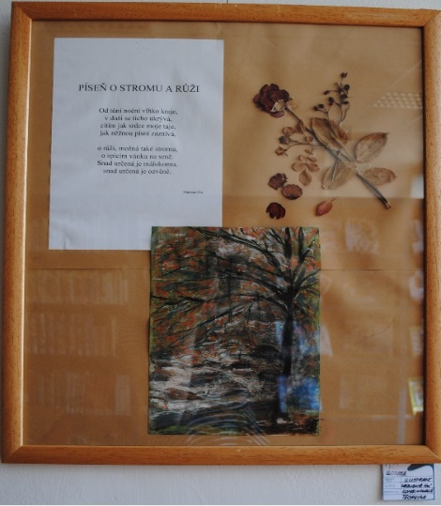
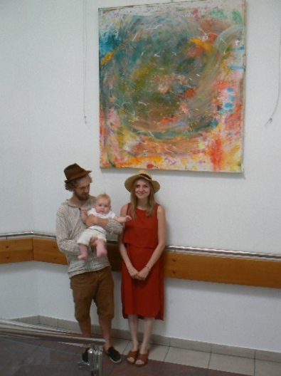
Městská knihovna Orlová, příspěvková organizace 2016
Kateřina Pavlínová
Kleberc Lukáš
Práce dětí ze ZŠ Karla Dvořáčka
Mariana Horská

Slide 15
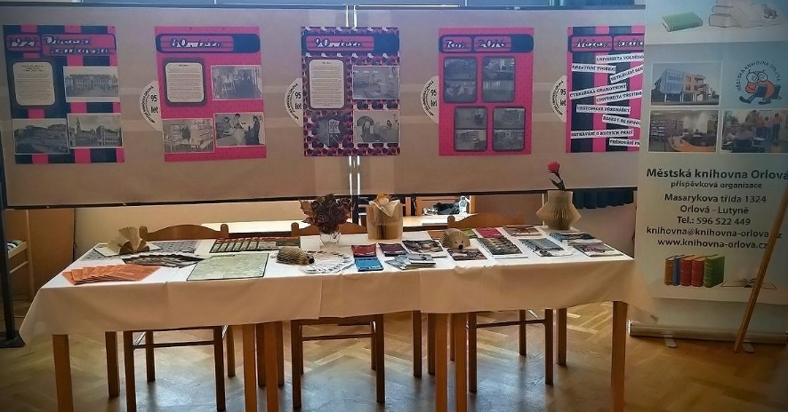
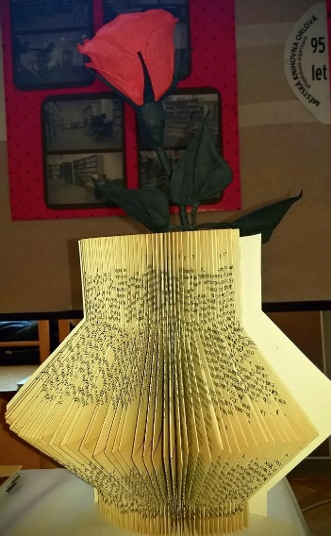
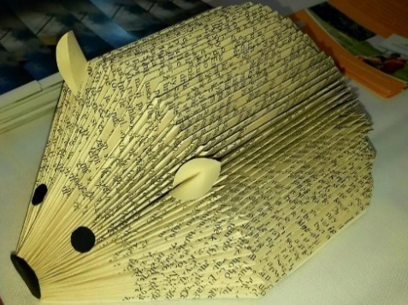
Městská knihovna Orlová, příspěvková organizace 2016
Výstava spolkové a klubové činnosti v domu kultury Orlové

Slide 16
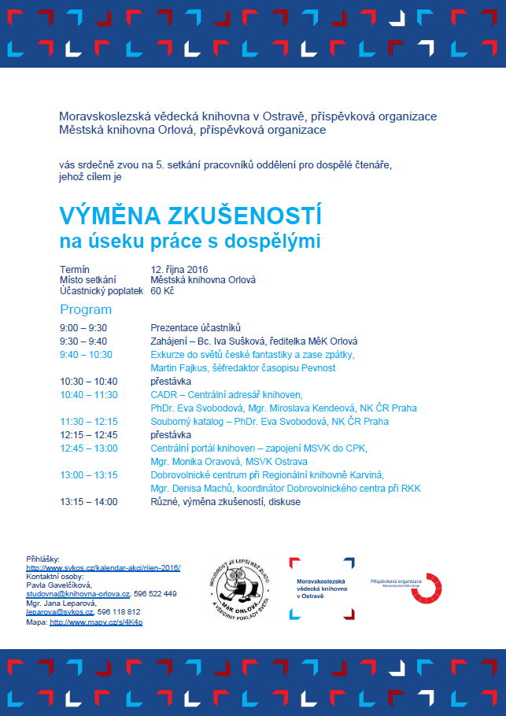
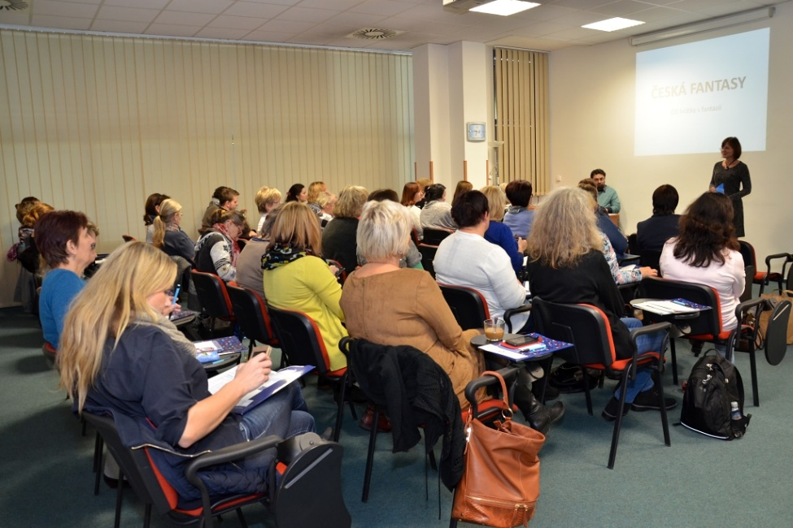
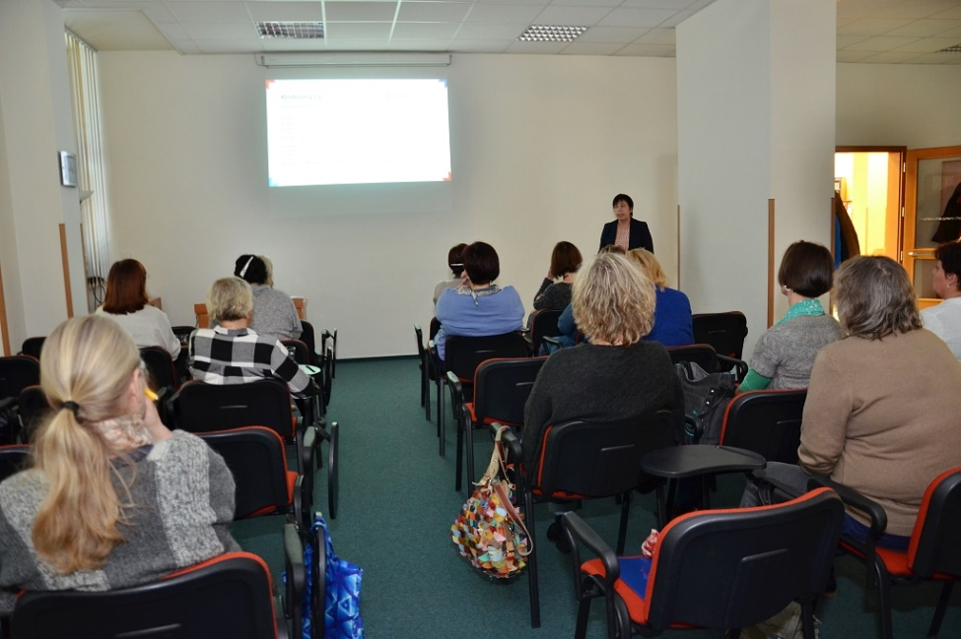
Městská knihovna Orlová, příspěvková organizace 2016

Slide 17
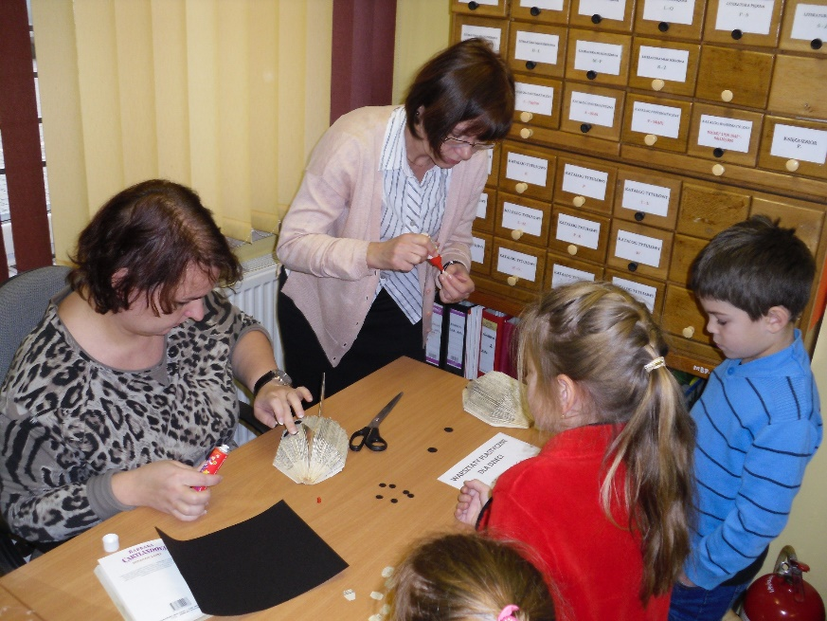
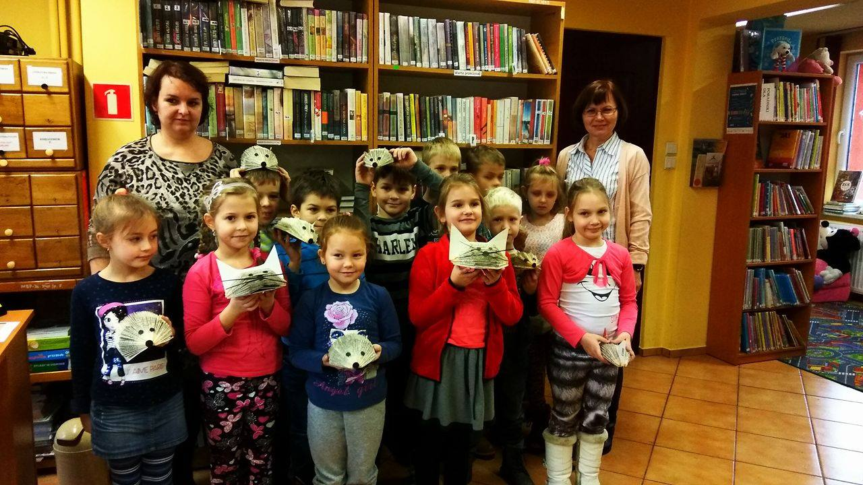
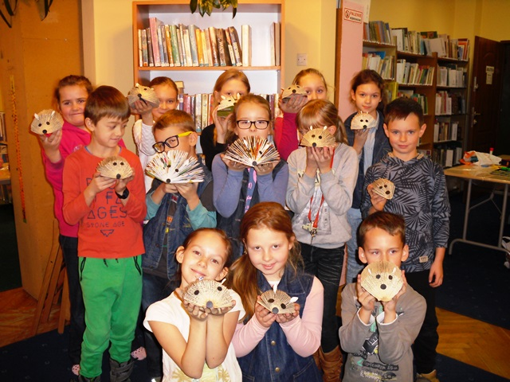
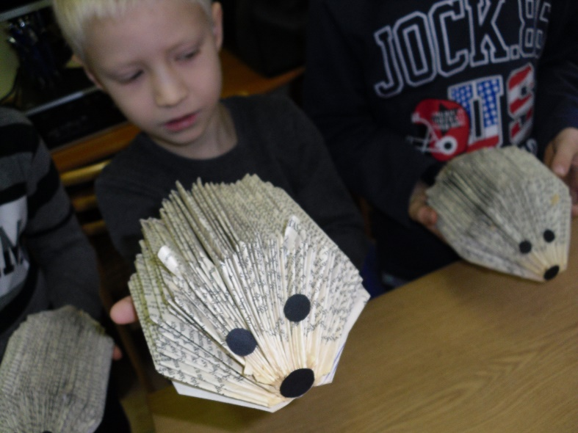
Městská knihovna Orlová, příspěvková organizace 2016
Books art v Czechowicach Dziedzicach

Slide 18

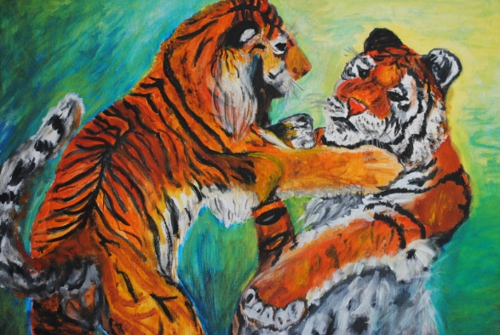

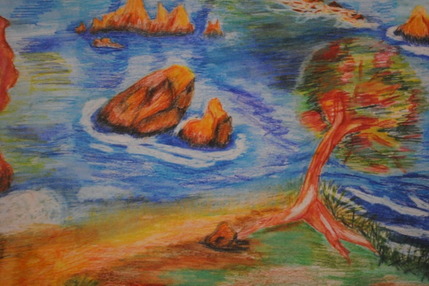
Městská knihovna Orlová, příspěvková organizace 2016

Slide 19
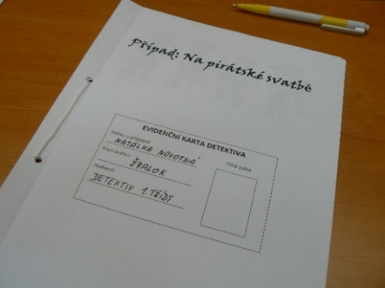
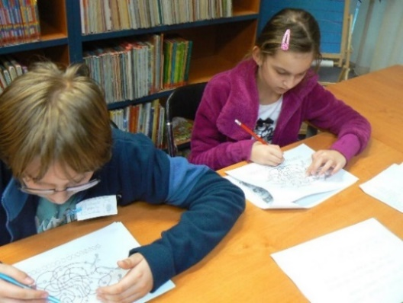
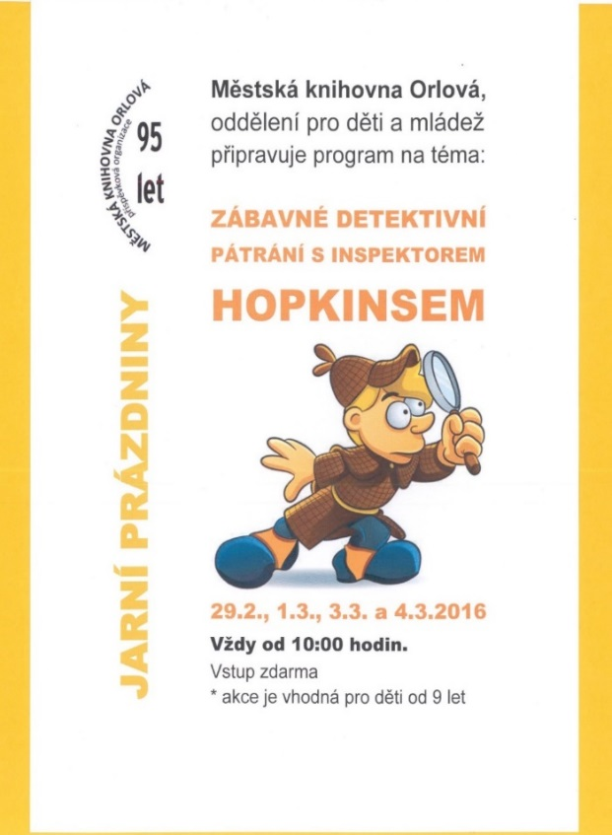
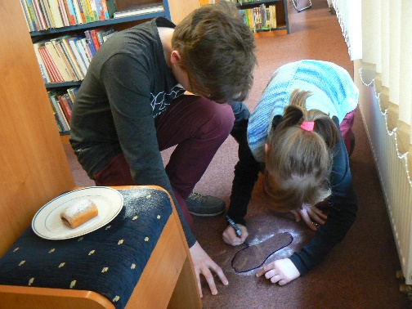
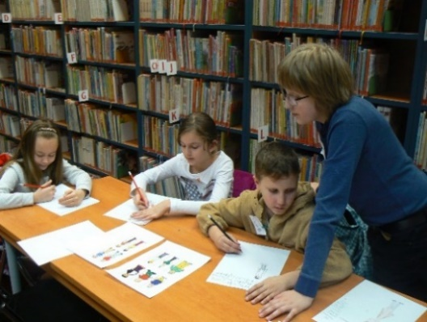
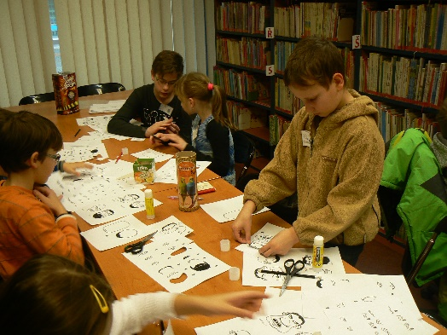
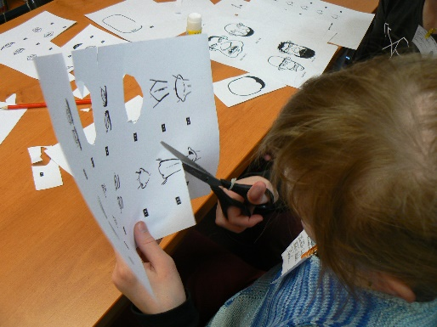
Městská knihovna Orlová, příspěvková organizace 2016

Slide 20





Městská knihovna Orlová, příspěvková organizace 2016

Slide 21



Městská knihovna Orlová, příspěvková organizace 2016
Komiksy a večerníčky
s Klárou Smolíkovou a Jiřím Walkerem Procházkou

Slide 22




Městská knihovna Orlová, příspěvková organizace 2016

Slide 23





Městská knihovna Orlová, příspěvková organizace 2016
Čtení pomáhá – celorepublikový projekt

Slide 24



Městská knihovna Orlová, příspěvková organizace 2016

Slide 25





Městská knihovna Orlová, příspěvková organizace 2016

Slide 26




Městská knihovna Orlová, příspěvková organizace 2016

Slide 27




Městská knihovna Orlová, příspěvková organizace 2016

Slide 28








Městská knihovna Orlová, příspěvková organizace 2016

Slide 29











Městská knihovna Orlová, příspěvková organizace 2016

Slide 30




Městská knihovna Orlová, příspěvková organizace 2016
Slavnostní otevření pobočky ZŠ Karla Dvořáčka

Slide 31


Městská knihovna Orlová, příspěvková organizace 2016
Orlovský jarmark

Slide 32


Městská knihovna Orlová, příspěvková organizace 2016

Slide 33

Městská knihovna Orlová, příspěvková organizace 2016
Výpůjčky: 152 940
Návštěvnici: 170 033

